Slide 1


Актуальные вопросы
размещения и сверки информации на официальном сайте www.bus.gov.ru
Шавгенина Ольга Владимировна
казначей отдела бюджетного учета и отчетности по операциям бюджетов
tomsk.roskazna.gov.ru
г. Томск, август 2023 год

Slide 2
Нормативно – правовая база
Порядок представления информации учреждениями
Приказ Министерства финансов РФ от 21.07.2011 № 86н «Об утверждении порядка предоставления информации государственным (муниципальным) учреждением, ее размещения на официальном сайте в сети интернет и ведения указанного сайта»
Федеральный закон от 14.07.2022 № 326-ФЗ «О внесении изменений в отдельные законодательные акты Российской Федерации и о приостановлении действия отдельных положений законодательных актов Российской Федерации»
Требования к проведению сверки информации о ГМУ
Приказ Федерального казначейства от 23.03.2023 № 98 «Об утверждении Требований к проведению сверки информации о государственных и муниципальных учреждениях, размещенной на официальном сайте в сети «Интернет» www.bus.gov.ru, и анализа ее результатов»

Slide 3
Нормативно – правовая база
Федеральный закон от 14.07.2022 № 326-ФЗ
«О внесении изменений в отдельные законодательные акты Российской Федерации и о приостановлении действия отдельных положений законодательных актов Российской Федерации»
Статья 3
Приостановить до 1 января 2025 года действие в части обязанности по размещению информации в информационно-телекоммуникационной сети "Интернет":
пункта 2 статьи 7.1, пунктов 5 и 8 статьи 7.2, пункта
3.2 (за исключением некоммерческих организаций, выполняющих функции иностранного агента), подпунктов 6 и 10 пункта 3.3, пункта 3.5 (в части порядка размещения документов, указанных в подпунктах 6 и 10 пункта 3.3 статьи 32 Федерального закона от 12 января 1996 года № 7-ФЗ "О некоммерческих организациях") статьи 32 Федерального закона от 12 января 1996 года № 7-ФЗ "О некоммерческих организациях"
Письмо Минфина России
№ 09-07-06/94470, Казначейства России
№ 07-04-05/13-23771 от 30.09.2022
«О разъяснении порядка предоставления сведений в связи с принятием Федерального закона от 14.07.2022 № 326-ФЗ»
Государственные и муниципальные учреждения продолжают предоставлять сведения о планах финансово-хозяйственной деятельности государственных (муниципальных) учреждений и отчет о результатах деятельности государственных (муниципальных) учреждений и об использовании закрепленного за ними государственного (муниципального) имущества в соответствии с нормами приказа Минфина России от 21.07.2011 № 86н

Slide 4
Порядок размещения информации на сайте bus.gov.ru
Информация об учреждении
Электронная копия документа – документ на бумаге, преобразованный в электронную форму путем сканирования с сохранением его реквизитов
(п. 5.1 ст. 23 НК РФ)
Структурированный файл – информация, сформированная в электронном структурированном виде.
До представления информации необходимо проверить соответствие данных структурированного файла электронной копии документа

Slide 5

Состав размещаемой информации
на сайте bus.gov.ru
Общая информация
Решение учредителя о создании учреждения;
Свидетельство о государственной регистрации учреждения;
Устав, в том числе внесенные в него изменения
Решение учредителя о назначении руководителя учреждения;
Положения о филиалах, представительствах;
Решения органа, осуществляющего функции и полномочия учредителя, о назначении членов наблюдательного совета автономного учреждения или досрочном прекращении их полномочий
В случае принятия новых документов или внесения изменений в ранее размещенные документы учреждение предоставляет актуальную информацию (документы)
не позднее 5 рабочих дней, следующих за днем внесения изменений в документы или за днем принятия документов

Slide 6

Состав размещаемой информации
на сайте bus.gov.ru
Плановые показатели деятельности
Информация об операциях с целевыми средствами (для автономных и бюджетных учреждений).
Информация о плане ФХД государственного (муниципального) учреждения (для автономных и бюджетных учреждений)
Информация о государственном (муниципальном) задании на оказание услуг (выполнение работ) и его исполнении
Информация о показателях бюджетной сметы
(для казенных учреждений)
Информация о показателях бюджетной сметы размещается ежегодно, несмотря на наличие показателей плановых периодов

Slide 7
Состав размещаемой информации
на сайте bus.gov.ru
Информация о государственном (муниципальном) задании на оказание услуг (выполнение работ) и его исполнении
Признак недоведения государственного (муниципального задания) проставляется для учреждений в Личном кабинете учредителя ежегодно
Информация об операциях с целевыми средствами
Признак недоведения целевых средств из бюджета проставляется для учреждений в Личном кабинете учредителя ежегодно. Изменение данного признака для учреждений в течение финансового года не ограничено
Так как наличие/отсутствие Информации об операциях с целевыми средствами учитывается в рейтинге субъектов Российской Федерации, рекомендуем в начале финансового года проставить учреждению признак недоведения целевых средств «ДА», а при подписании Соглашения о предоставлении целевой субсидии изменить признак на «НЕТ».

Slide 8

Состав размещаемой информации
на сайте bus.gov.ru
Фактические показатели деятельности
Сведения о проведенных в отношении учреждения контрольных мероприятиях и их результатах
Информация о годовой бухгалтерской отчетности учреждения
Информация о результатах деятельности и об использовании имущества
Информация размещается учреждением ежегодно в электронном структурированном виде с приложением электронных копий документов.
Показатели отчетных форм в структурированном виде должны строго соответствовать электронным копиям документов.
Электронные копии документов прикладываются в полном составе и объеме, с заполненными реквизитами полей в соответствии с нормативными правовыми актами Российской Федерации и подписями (либо собственноручной подписи должностных (уполномоченных) лиц, либо образами электронных подписей).

Slide 9
Состав размещаемой информации
на сайте bus.gov.ru
Информация о результатах деятельности и об использовании имущества
Согласно приказу Минфина России от 02.11.2022 № 171н начиная с отчетности за 2022 год на сайте размещается Информация о результатах деятельности и об использовании имущества государственными и муниципальными учреждениями.
Реализована возможность загрузки отчетов в xml-форматах (при наличии технической возможности ППО сформировать xml-документ).
В части федеральных учреждений размещение информации будет осуществляться автоматически из подсистемы управления расходами ГИИС «Электронный бюджет».
В части учреждений субъектов РФ и муниципальных образований сообщение о дате начала размещения Информации о результатах деятельности и об использовании имущества государственными и муниципальными учреждениями по новым форматам за отчетный 2022 год будет доведено дополнительно в разделе «Новости» сайта bus.gov.ru.
В настоящее время проводится апробация функционала по размещению указанной информации на bus.gov.ru.

Slide 10
Состав размещаемой информации
на сайте bus.gov.ru
Сведения о проведенных контрольных мероприятиях и их результатах
Показатели в этот раздел заносятся из данных правового акта органа государственной власти (государственного органа), органа местного самоуправления, проводящего контрольное мероприятие, и акта о результатах контрольного мероприятия.
Информацию в данном разделе рекомендуется размещать в каждом отчетном периоде, независимо от того, были ли в учреждении в этот период проверки, так как данный показатель учитывается в рейтинге субъектов Российской Федерации.
В случае если за отчетный период проверки не проводились, в подразделе возможно размещение текстового документа, в котором указывается, что за соответствующий период в учреждении не проводилось никаких проверок.

Slide 11
Итоги сверки информации
на официальном сайте
www.bus.gov.ru на 01.07.2023
Барило Ольга Леонидовна
Начальник отдела бюджетного учета и отчетности по операциям бюджетов
УФК по Томской области – главный бухгалтер
tomsk.roskazna.gov.ru
г. Томск, август 2023 год

Slide 12
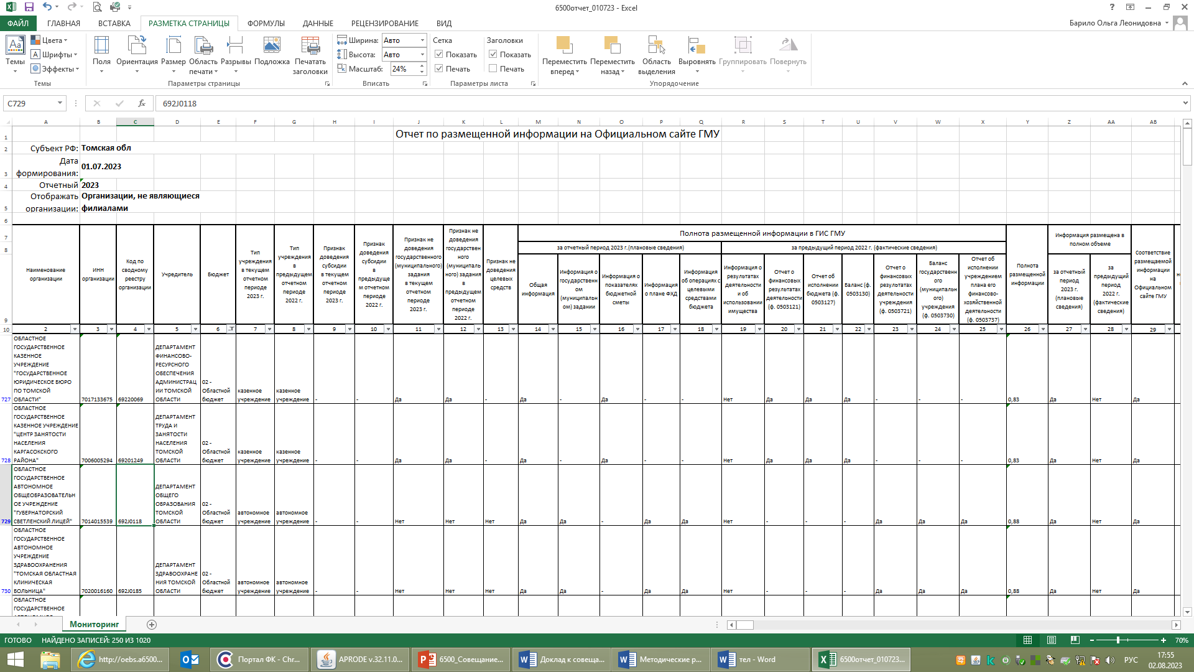
Итоги сверки информации
на сайте bus.gov.ru

Slide 13
Итоги сверки информации
на сайте bus.gov.ru
Наименование показателя | Количество учреждений, осуществляющих деятельность на территории субъекта РФ | Количество учреждений с отражением признака недоведения гос. задания в текущем отчетном периоде "нет" | Количество размещенной информации о гос. задании | Фактическое отклонение (гр. 3 - гр.4) | Количество учреждений с отражением признака недоведения целевых средств "нет" | Количество размещенной информации об операциях с целевыми средствами бюджета | Фактическое отклонение (гр. 6 - гр.7) | Количество размещенной информации о ПФХД учреждения | Фактическое отклонение (гр. 2 - гр.9) | Количество размещенной информации о показателях бюджетной сметы | Фактическое отклонение (гр. 2 - гр.11)
1 | 2 | 3 | 4 | 5 | 6 | 7 | 8 | 9 | 10 | 11 | 12
Общее количество учреждений, из них: | 1018 | 798 | 795 | 3 | 744 | 687 | 57 | 770 | 4 | 235 | 9
1. По федеральному уровню бюджета, в том числе: | 54 | 27 | 27 | 0 | 26 | 21 | 5 | 27 | 0 | 23 | 4
казенные учреждения | 27 | 0 | 0 | 0 | х | х | х | х | х | 23 | 4
бюджетные учреждения | 25 | 25 | 25 | 0 | 24 | 19 | 5 | 25 | 0 | х | х
автономные учреждения | 2 | 2 | 2 | 0 | 2 | 2 | 0 | 2 | 0 | х | х
2. По региональному уровню бюджета, в том числе: | 250 | 164 | 163 | 1 | 145 | 130 | 15 | 168 | 1 | 81 | 0
казенные учреждения | 81 | 0 | 0 | 0 | х | х | х | х | х | 81 | 0
бюджетные учреждения | 79 | 77 | 77 | 0 | 74 | 66 | 8 | 79 | 0 | х | х
автономные учреждения | 90 | 87 | 86 | 1 | 71 | 64 | 7 | 89 | 1 | х | х
3. По местному уровню бюджета, в том числе: | 714 | 607 | 605 | 2 | 573 | 536 | 37 | 575 | 3 | 131 | 5
казенные учреждения | 136 | 30 | 30 | 0 | х | х | х | х | х | 131 | 5
бюджетные учреждения | 340 | 339 | 337 | 2 | 338 | 313 | 25 | 337 | 3 | х | х
автономные учреждения | 238 | 238 | 238 | 0 | 235 | 223 | 12 | 238 | 0 | х | х

Slide 14
Итоги сверки информации
на сайте bus.gov.ru
Количество учреждений, представивших информацию:
в полном объеме (100%) – 75;
более 50% информации – 933;
менее 50% информации – 7;
не представивших информацию (0%) – 3.
Наименование показателя | Количество учреждений, ед. | Удельный вес учреждений, %
Соответствие размещаемой информации на сайте bus.gov.ru | 745 | 85,0
Несоответствие размещаемой информации на сайте bus.gov.ru | 129 | 15,0
Итого | 874 | 100,0

Slide 15
Обзор выявленных ошибок при размещении информации на сайте bus.gov.ru
Объект сверки | Характеристика ошибок
Общая информация | 1 | Отсутствие актуальных учредительных и распорядительных документов
 | 2 | Отсутствие на сайте актуальных контактных данных
 | 3 | Отсутствие у сотрудников учреждений технической возможности работы в личном кабинете (несвоевременное получение ЭЦП)
 | 4 | Отсутствие в текущем финансовом году актуальных признаков недоведения гос.задания и целевых средств у учреждений, находящихся в процессе ликвидации (реорганизации)
Информация о государственном задании и его исполнении | 1 | Несоответствие справочнику наименования муниципальных услуг
 | 2 | При оказании платных услуг не заполнены тарифы, НПА, устанавливающие размер тарифов
 | 3 | Не заполнены НПА, регулирующие порядок оказания услуг
 | 4 | Требования к отчету об исполнении гос.задания отражены не в полном объеме (сроки, периодичность)
Информация об операциях с целевыми средствами из бюджета | 1 | Учредителем неверно проставлен признак недоведения целевых средств у подведомственного учреждения
 | 2 | Не приложена ф.0501016 «Сведения об операциях с целевыми субсидиями, предоставленному государственному учреждению»
 | 3 | По строке «Сумма планируемых поступлений на осуществление бюджетных инвестиций, ВСЕГО» отражены данные по предоставляемым субсидиям на иные цели

Slide 16
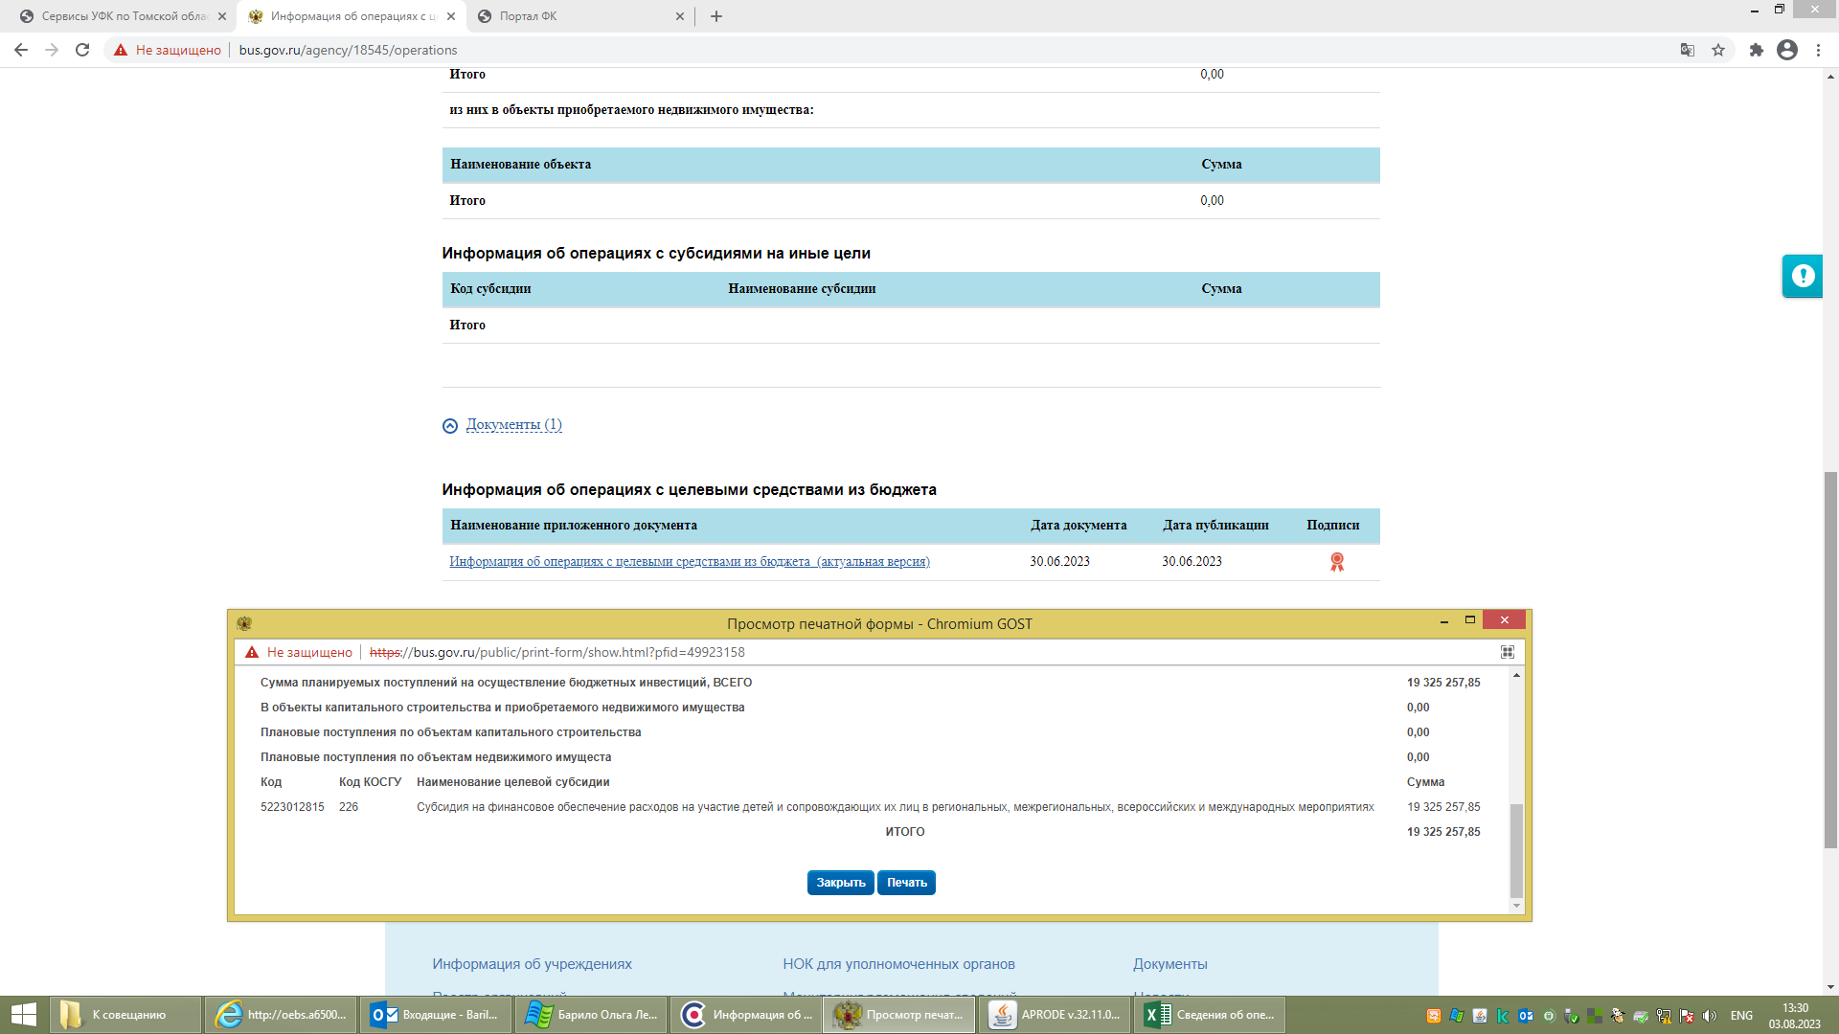
Обзор выявленных ошибок при размещении информации на сайте bus.gov.ru
Информация об операциях с целевыми средствами из бюджета
Информация об операциях с бюджетными инвестициями
(по объектам капитального строительства и недвижимого имущества) (КФО 6)
Информация об операциях с субсидиями на иные цели (КФО 5)
!!! По строке «Сумма планируемых поступлений на осуществление бюджетных инвестиций, ВСЕГО» заполняются данные только в части отражения объектов капитального строительства и приобретаемого недвижимого имущества

Slide 17
Обзор выявленных ошибок при размещении информации на сайте bus.gov.ru
Информация об операциях с целевыми средствами из бюджета
При заполнении Информации об операциях на осуществление бюджетных инвестиций обязательно соблюдение
контрольных соотношений:
Показатель строки «Сумма планируемых поступлений на осуществление бюджетных инвестиций,
ВСЕГО» = показателю строки «В объекты капитального строительства и приобретаемого недвижимого имущества»;
2. Показатель строки «В объекты капитального строительства и приобретаемого недвижимого имущества» = показатель строки «Из них в объекты капитального строительства» + показатель строки «Из них объекты приобретаемого недвижимого имущества»;
3. Показатель строки «Из них в объекты капитального строительства» = сумме показателей итоговых строк по наименованию объекта;
4. Показатель строки «Из них в объекты приобретаемого недвижимого имущества» = сумме показателей итоговых строк по наименованию объекта.
Информация об операциях с субсидиями на иные цели заполняется по показателям плановых поступлений (указывается код КОСГУ к аналитическому подвиду доходов 150) в разрезе кодов целей субсидий, их наименований и сумм, с подведением итоговой суммы операций с субсидиями на иные цели.
Итоги по каждому виду Информации подводятся отдельно и между собой НЕ суммируются.

Slide 18
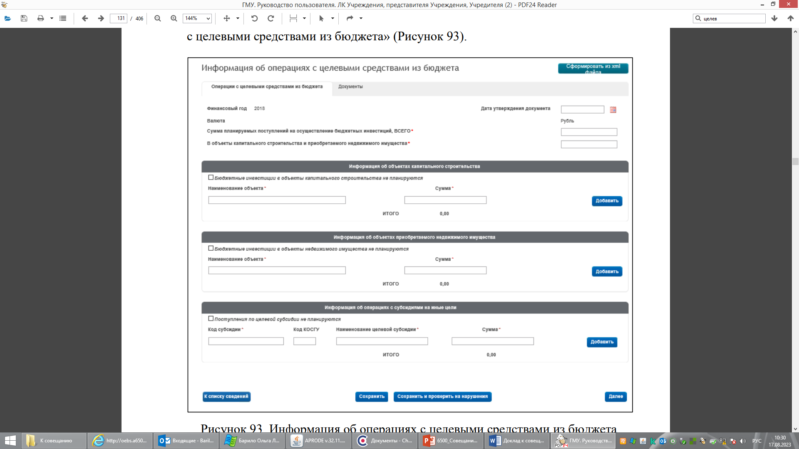
Обзор выявленных ошибок при размещении информации на сайте bus.gov.ru
Информация об операциях с целевыми средствами из бюджета
!!! В случае если бюджетные инвестиции в объекты капитального строительства (недвижимого имущества) не планируются, необходимо проставить признак «Бюджетные инвестиции в объекты капитального строительства не планируются» или «Бюджетные инвестиции в объекты недвижимого имущества не планируются». При этом поля «Наименование объекта» и «Сумма» станут недоступными для заполнения.

Slide 19
Обзор выявленных ошибок при размещении информации на сайте bus.gov.ru
Объект сверки | Характеристика ошибок
Бухгалтерская отчетность | 1 | Отчетные формы размещены в несоответствующем периоде. !!! Плановые документы на 2023 год должны быть размещены в периоде на 2023 год, фактические документы за отчетный 2022 год - в периоде на 2022 год
 | 2 | Неверная дата бухгалтерской отчетности в структурированном файле
 | 3 | Структурированный файл не содержит показателей, либо заполнен частично
 | 4 | В отчетах ф. 0503121/0503721, ф. 0503130/0503730 и в Справке к балансу не заполнены показатели детализированных кодов аналитики
 | 5 | Бухгалтерская отчетность содержит арифметические ошибки (значение по строке 200 «Итого» не соответствует значению суммы строк этого раздела и т.д.)
 | 6 | В отчете ф.0503127/0503737 значения строк 450 и 500 не равны
 | 7 | В структурированном файле формы 0503737 отражены данные не по всем КФО
 | 8 | В форме 0503737 отсутствует показатель по КВР 247 «Закупка энергетических ресурсов». !!! У пользователей имеется возможность добавлять строки в структурированный файл

Slide 20
Обзор выявленных ошибок при размещении информации на сайте bus.gov.ru
Объект сверки | Характеристика ошибок
Общие замечания | 1 | Нечитаемые скан копии
 | 2 | Бухгалтерская отчетность представлена в виде неунифицированной формы с добавлением каких-либо строк или граф
 | 3 | В сканкопиях отчетных форм страницы расположены в разной ориентированности по отношению к друг другу, либо отсканированы не все страницы
 | 4 | Приложены электронные копии бухгалтерской отчетности другой организации
 | 5 | Отчеты приложены в формате Excel
!!! После представления информации в электронном структурированном виде или внесения изменений в структурированный файл необходимо нажать кнопку «Сохранить и проверить на нарушения».

Slide 21
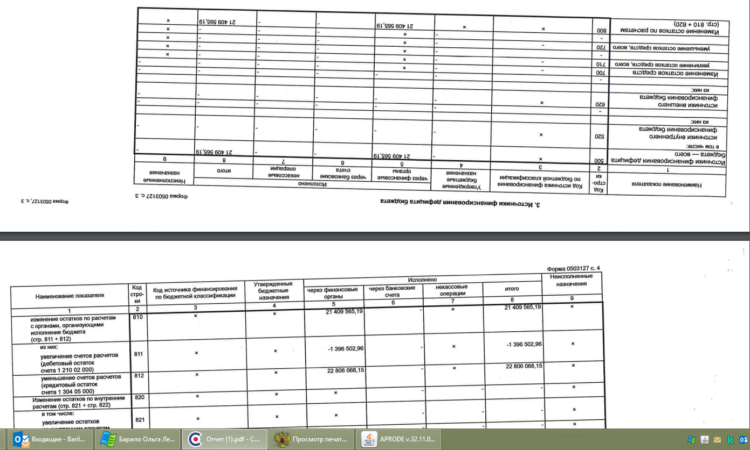
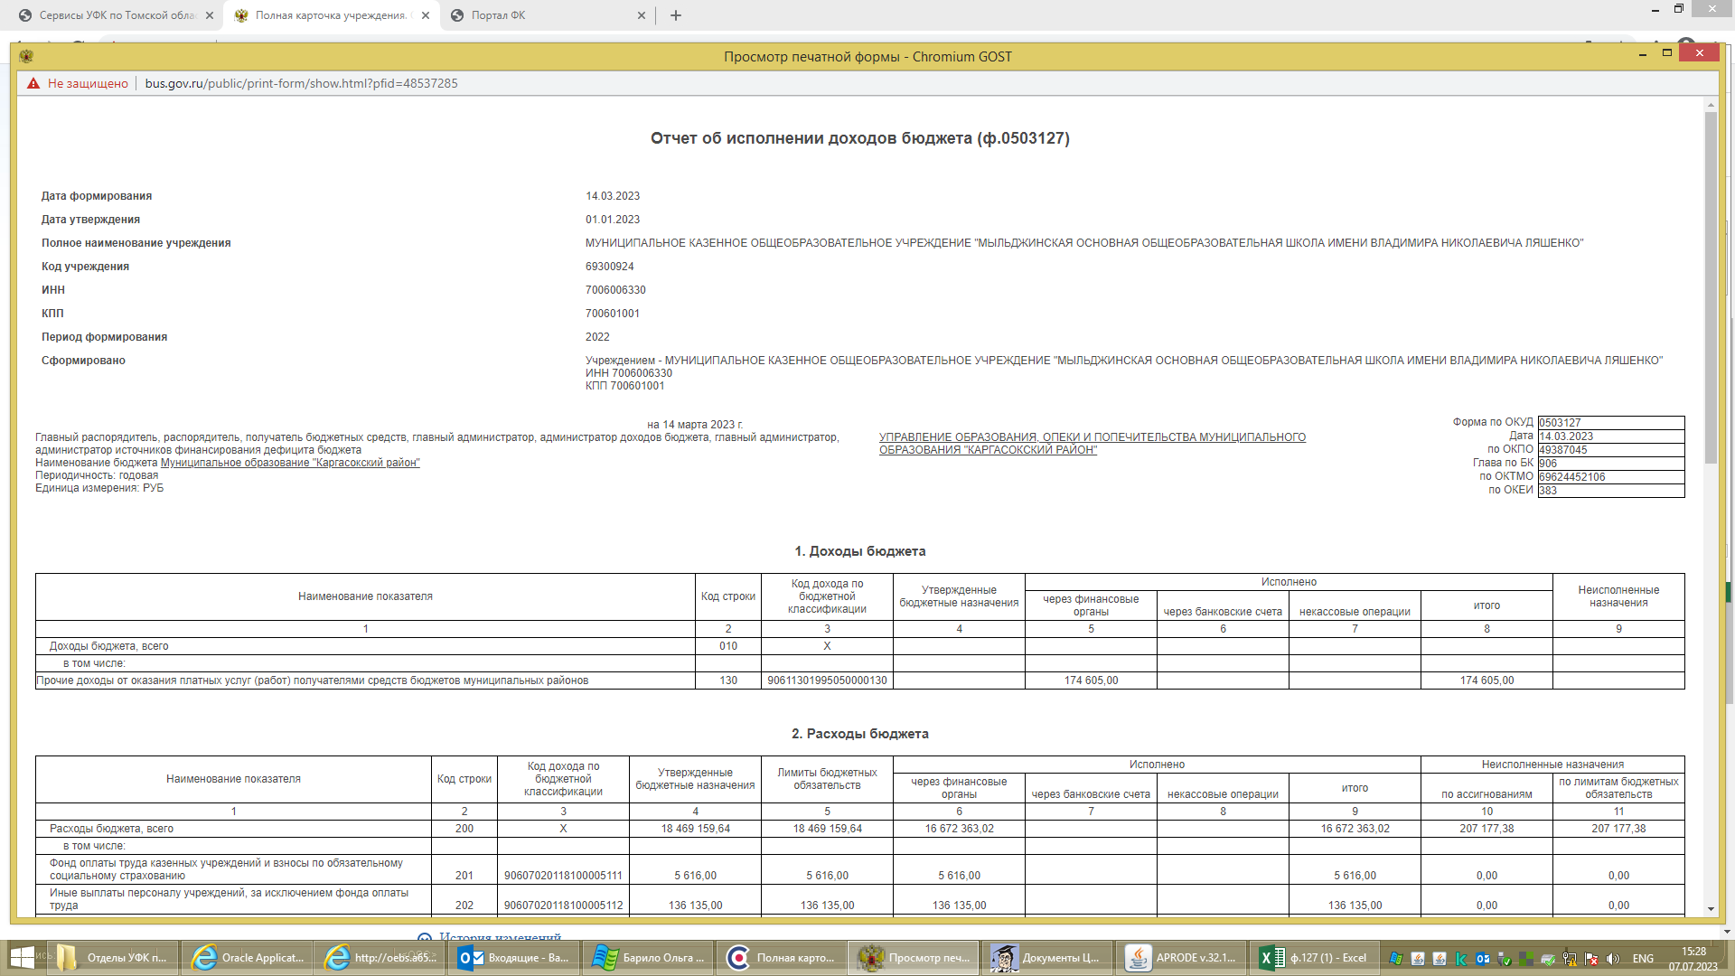
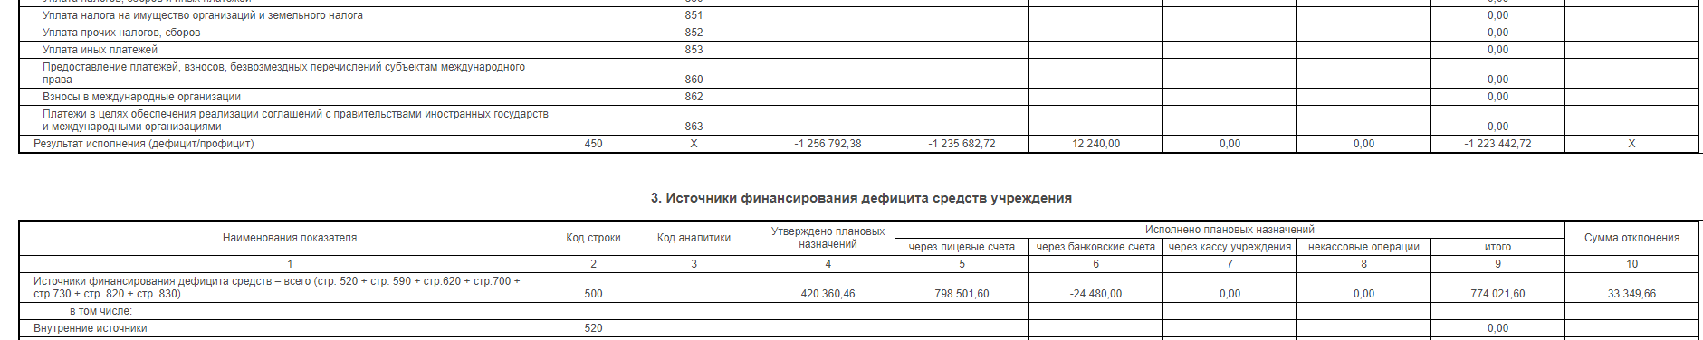
Обзор выявленных ошибок при размещении информации на сайте bus.gov.ru

Slide 22
Помощь в работе на сайте bus.gov.ru
ВОПРОСЫ:
изменение признаков недоведения средств;
внесение изменений в информацию и т.д.
ПРОБЛЕМЫ:
вход в личный кабинет;
размещение информации;
прикрепление электронных копий документов и т.д.
ПРОБЛЕМА:
если не получается решить вопрос
Руководство пользователя по работе в Личном кабинете Учреждения, представителя Учреждения, Учредителя
(www.bus.gov.ru/Меню/ Документы)
либо
блок вопросов и ответов (www.bus.gov.ru/Меню/ Вопросы и ответы)
Обращение в техподдержку
(www. bus.gov.ru / главная страница Личного кабинета учреждения нажмите на гиперссылку «Отправить заявку в техподдержку»),
либо
звонок группе поддержки на номер горячей линии
8-800-30-10-777
Обратитесь к своему куратору – сотруднику УФК по Томской области
(tomsk.roskazna.gov.ru/
Документы/
Учет и отчетность/ Материалы совещания)

Slide 23
Спасибо за внимание!

